Slide 1
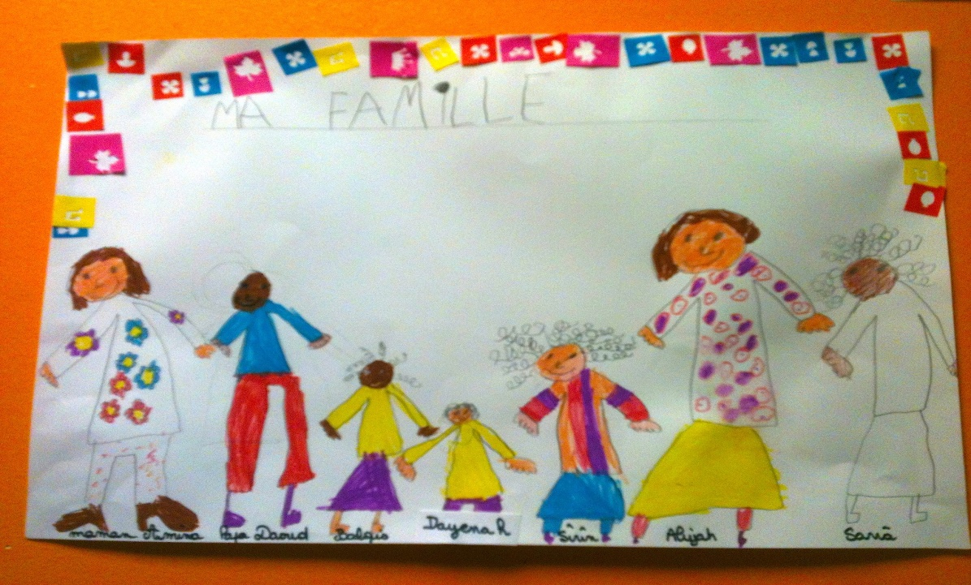
La parabole du fils prodigue (Lc 15, 11-32), ou du Père miséricordieux, jette une lumière intéressante sur ce grand laboratoire de vie et de construction qu’est la famille.
En fait, aucune famille ne reste statique dans le temps. Et cela parce que la famille n’est pas une idée, mais elle a le dynamisme concret et agité de l’expérience.
La famille ne se fige pas dans une image : elle vit en se dessinant et en se reconfigurant en permanence.

Slide 2

Dans notre famille.
Combien de temps différents avons-nous déjà vécus
ensemble, des phases bonnes et des phases difficiles,
des saisons claires pleines d’enthousiasme et des hivers
exigeants ?
Des moments où nous nous sommes vus naître et des
moments blessés où nous nous sommes sentis éprouvés
dans la foi et la vérité de l’amour ?
L’infini que nous devons
vivre est souvent un infini fragile, mais
cela ne le rend pas moins beau.

Slide 3
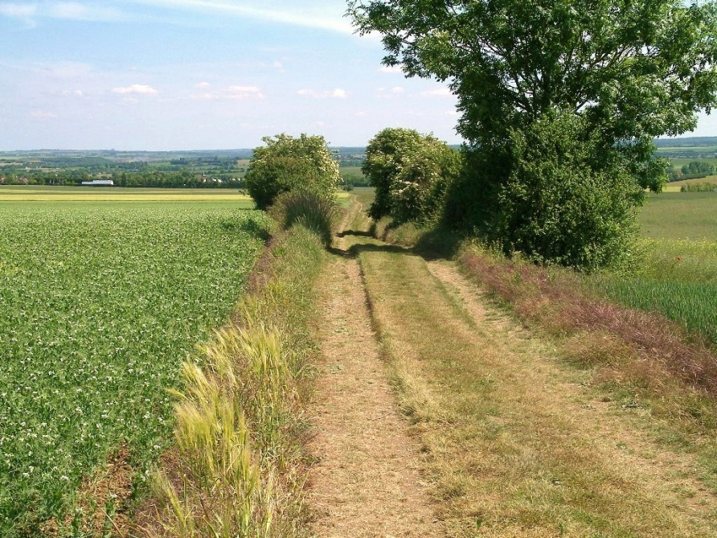
Les crises elles-mêmes font partie du parcours de l’amour et si
elles sont porteuses de turbulences et de souffrances, elles sont
aussi des occasions de plonger plus profondément dans sa
réalité.
L’important c’est de ne pas
se décourager.
L’important c’est de ne pas
confondre l’étape avec
l’ensemble du chemin.

Slide 4
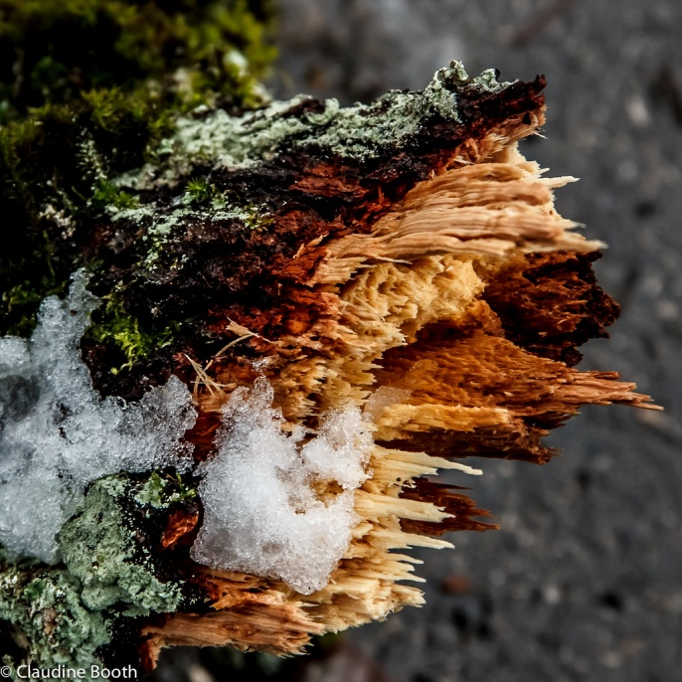
Un changement se produit lorsque nous acceptons le
fait que nous sommes tous vulnérables.
Il est facile d’oublier que l’autre est aussi atteint par la
souffrance. Un chemin nécessaire c’est de reconnaître que,
chez ceux qui nous blessent (ou nous ont blessés), il y a aussi
des blocages et des blessures.
S’ils ne nous ont pas aimés
comme nous le souhaitions,
ce n’était pas nécessairement
par un acte délibéré, mais à cause
d’une histoire, peut-être encore
plus étouffante que la nôtre.

Slide 5
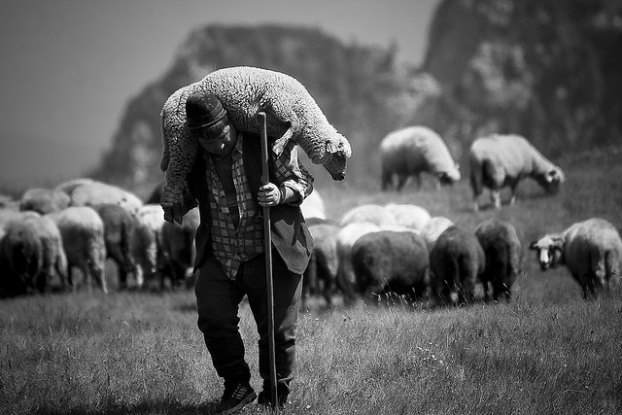
C’est cela la miséricorde.
Il ne s’agit pas d’attendre que l’autre fasse le chemin.
Il s’agit d’anticiper et de le porter sur ses épaules, tel que nous l'enseigne la parabole du bon berger
(Lc 15, 4-7),
en acceptant ses blessures,
ses vulnérabilités
et en le réintroduisant
dans l’espoir, synonyme
de la fête.

Slide 6

L’expérience de la miséricorde
est l’une des choses les plus exigeantes et les plus fascinantes de la vie (….)
Prions aujourd’hui pour que notre famille devienne
une école de miséricorde,
où nous sentons
que nous suivons
les pas de Jésus.

Slide 7
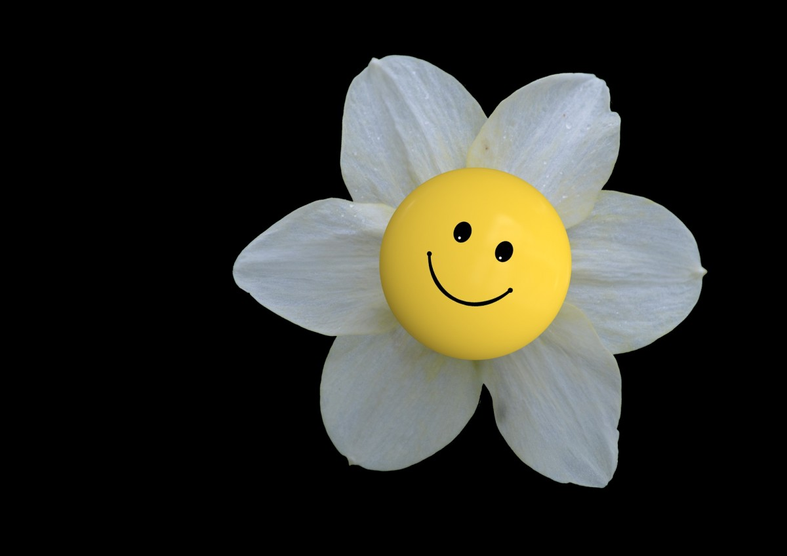
Si nous arrivons à expérimenter cette miséricorde, alors notre famille vivra la joie à laquelle elle est appelée (…).
Cette joie ne se réduit pas à une sorte de bien-être ou de confort émotionnel, bien qu’elle
puisse se traduire aussi de cette manière.
La joie est,
fondamentalement,
une expression
profonde de l’être,
en bonté, en vérité,
en beauté.

Slide 8
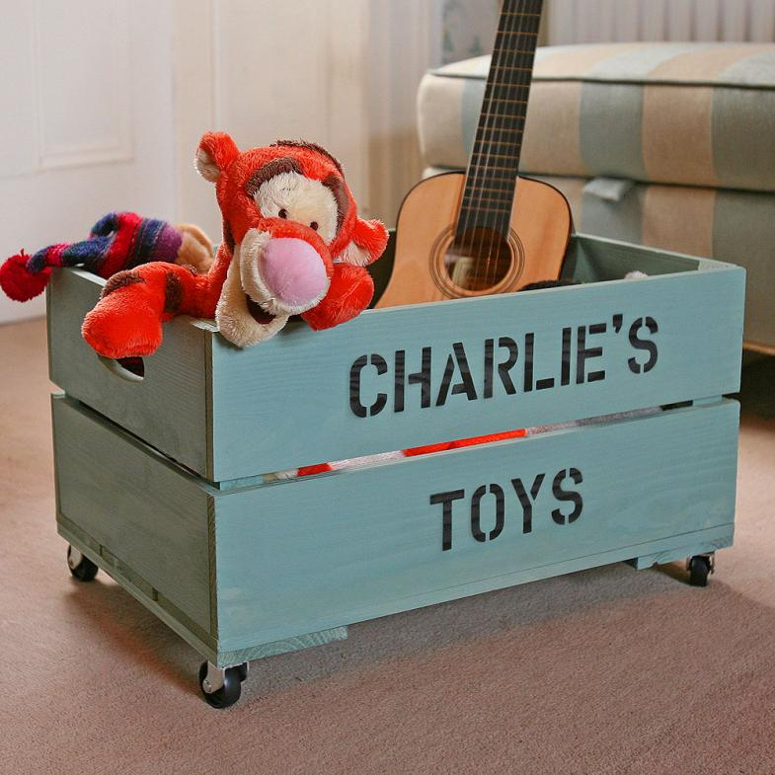
Il arrive parfois qu’au fur et à mesure que les enfants grandissent, la boîte de jouets disparaisse des familles.
Les maisons deviennent (un peu) plus ordonnées,
elles adhèrent
à une routine parfaite,
qu’elles n'ont pas eue
pendant des années,
elles reprennent une
respectabilité selon les
normes (…).

Slide 9
D’abord, on pousse un soupir de soulagement.
Mais ensuite plus
tellement, car le moment
viendra où l’on se rendra
compte de l'absence de la
boîte à jouets !

Slide 10
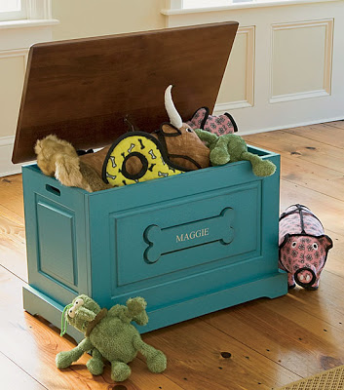
C’est dans cette boîte que se trouvent les symboles, les jeux, les rires, les vacances en famille, les anniversaires, les jeux interminables autour de la table avec les plus âgés et les plus jeunes, tous envahis du même enthousiasme, la contemplation affectueuse
sans aucun but.

Slide 11

C’est dans cette boîte que se trouvent les histoires folles et sages, que nous racontons la vie durant.(…)
Dans cette boîte se trouve l’art de faire du temps, de le perdre pour qu’il devienne plus à nous, tout en permettant l’imagination, le sens ludique, la joie. La boîte de jouets qui ne sert plus à rien, nous donne des raisons de vivre.

Slide 12
Prions pour que nos familles deviennent des communautés de rencontre, de pardon et de fête !

